Slide 1


Aplicaciones Hibridas
Sitios Web

Slide 2
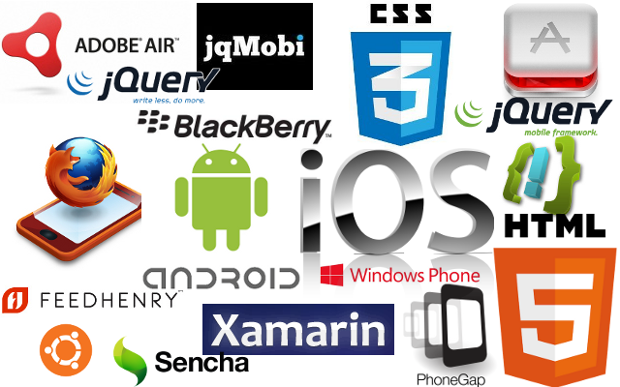
Mantienen el carácter multiplataforma en gran parte, siguen usando tecnologías Web, aunque corren localmente en el dispositivo, pudiendo ejecutarse también sin conexión a Internet. Al estar embebidas en un navegador de una aplicación nativa tienen el mismo tipo de acceso a las APIs

Slide 3

Las aplicaciones móviles híbridas son una combinación de tecnologías web como HTML, CSS y JavaScript, que no son ni aplicaciones móviles verdaderamente nativas, porque consisten en un WebView ejecutado dentro de un contenedor nativo, ni tampoco están basadas en Web, porque se empaquetan como aplicaciones

Slide 4
APLICACIONES HÍBRIDAS: ¿QUÉ SON Y CÓMO USARLAS?
Las aplicaciones híbridas son aplicaciones móviles diseñadas en un lenguaje de programación web ya sea HTML5, CSS o JavaScript, junto con un framework que permite adaptar la vista web a cualquier vista de un dispositivo móvil. En otras palabras, no son más que una aplicación construida para ser utilizada o implementada en distintos sistemas operativos móviles, tales como, iOS, Android o Windows Phone,
Su creación es mucho más sencilla y económica.
El código base con el que se crea la app puede utilizarse en múltiples plataformas.
No necesitas de permisos externos para publicarla en las tiendas de aplicaciones.

Slide 5
Aplicaciones hibridas vs Nativas
Aplicaciones nativas
Las aplicaciones nativas, en principio, se desarrollan utilizando el lenguaje específico para cada plataforma, por ejemplo Java + XML en Android, Objective-C y Swift en iOS o C# y Visual Basic en Windows. Esto nos permite acceder a las API’s (Interfaz de Programación de Aplicaciones) disponibles y nos debería ofrecer un mejor rendimiento.
.
Aplicaciones hibridas
Por otra parte tenemos las aplicaciones híbridas, las cuales se desarrollan utilizando tecnologías web como HTML, JavaScript (no confundir con Java) y CSS, y que, normalmente, se ejecutarán en el navegador nativo del sistema, por lo tanto, aunque dependerá del framework utilizado, no pueden acceder a tantas funcionalidades del hardware del dispositivo ni a las librerías del sistema. Además de tener normalmente, un peor diseño y un rendimiento más bajo.

Slide 6
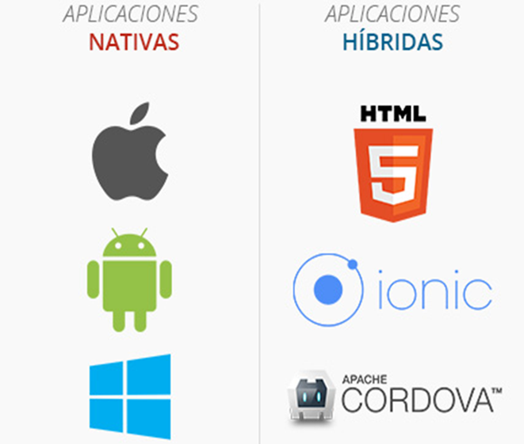
Nativas e hibridas

Slide 7
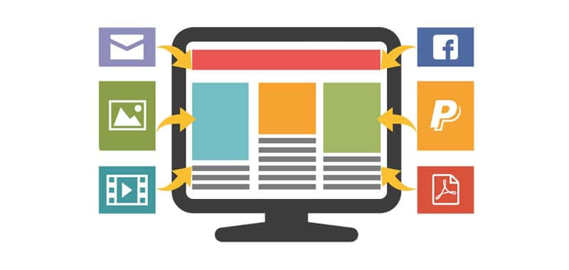
Sitios web

Slide 8
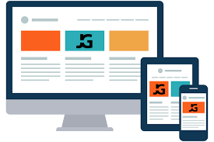
Que es un sitio web
Todos los sitios web públicamente accesibles constituyen una gigantesca World Wide Web de información; y un gigantesco entramado de recursos de alcance mundial.
A las páginas de un sitio web se accede frecuentemente a través de un URL raíz común llamado portada, que normalmente reside en el mismo servidor físico. Los URL organizan las páginas en una jerarquía, aunque los hiperenlaces entre ellas controlan más particularmente cómo el lector percibe la estructura general y cómo el tráfico web fluye entre las diferentes partes de los sitios.

